Slide 1
Vikingové
Svatá říše římská, první Přemyslovci
Románské umění
7. ročník
05 - 07
05
06
07
© Lukáš Lanč 2018

Slide 2
05
Vikingové
viz práce s textem
viz skupinová práce
© Lukáš Lanč 2018

Slide 3
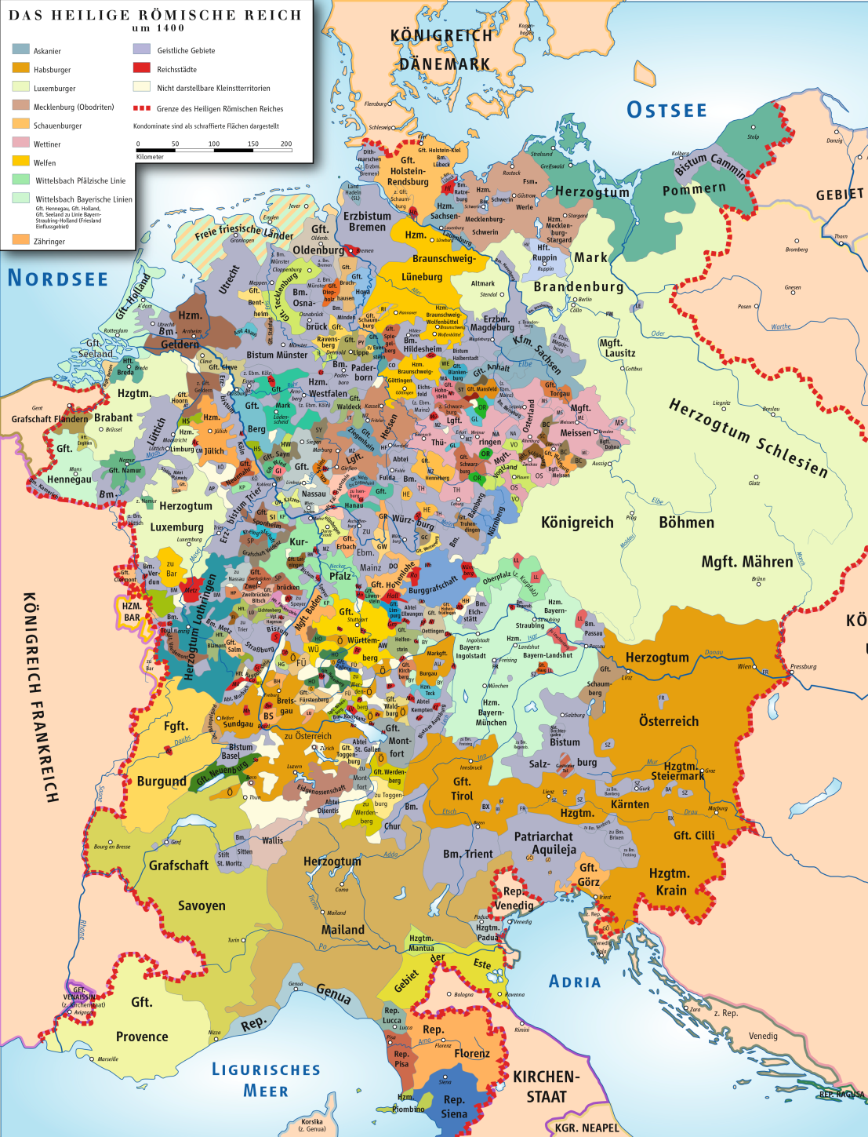
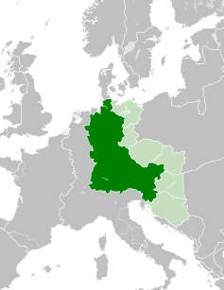

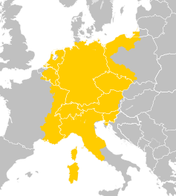
06
Svatá říše římská
První Přemyslovci
SŘŘ
oblast současného Německa
do roku 900 zde Východofrancká říše
rozpadá se
na desítky států
společné znaky:
víra, kultura, „národnost“, jazyk, hist. vývoj
© Lukáš Lanč 2018
např. Sasko, Bavorsko, Münster,…

Slide 4
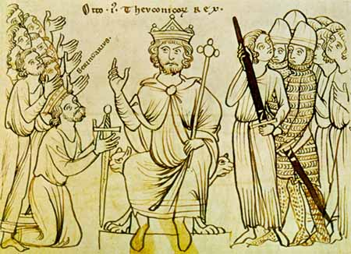
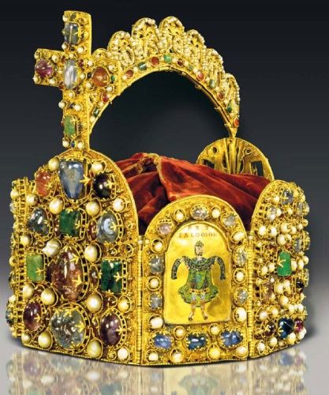
06
společná ochrana
v jejím čele dynastie Otonů
postupně se formuje aliance
spol. celní politika
Oto I.
962
po vzoru Karla Velikého
korunován na císaře
© Lukáš Lanč 2018
formální vznik Svaté říše římské

Slide 5
06
dva hlavní problémy císařského majestátu
1.
2.
nárokuje si vládu nad ostatními křesť. státy
faktický vládce všech křesťanů
císař
císař
!
!
co papež?
co ostatní panovníci?
© Lukáš Lanč 2018
spory
spory

Slide 6
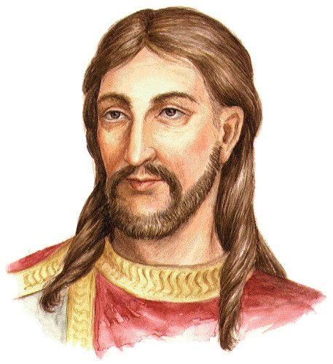
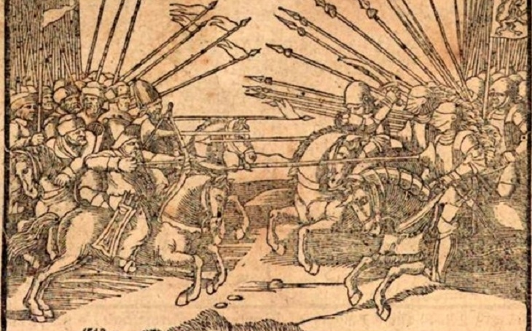
České knížectví na přelomu tisíciletí
06
velké množství knížat ◻ zmíníme jen nejvýznamnější
Břetislav I.
do jeho vlády kníže zvolen velmoži
vždy Přemyslovec!
krvavé boje mezi Přemyslovci
změnil nástupnictví
za posledních sto let 18 knížat
Bř. zavádí tzv. seniorgenituru
© Lukáš Lanč 2018
nastupuje vždy nejstarší Přem.

Slide 7
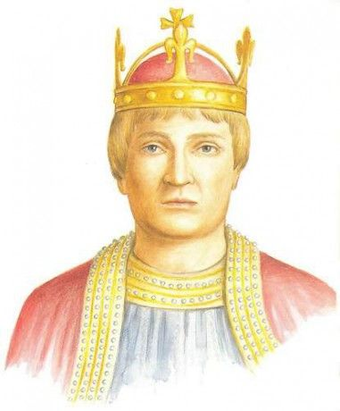
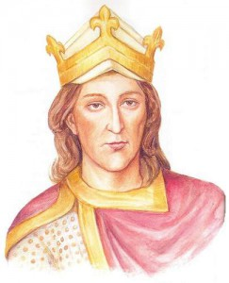
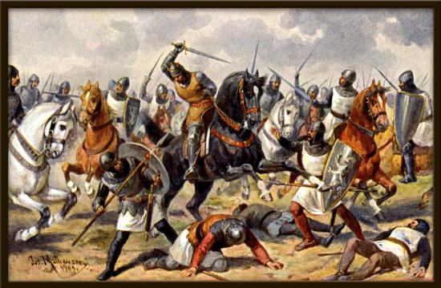
06
První čeští králové
Vratislav II.
královský titul propůjčen doživotně císařem za pomoc při sporu s papežem
Vladislav II.
pomohl císaři Fridrichu Barbarossovi při tažení do Itálie
© Lukáš Lanč 2018
tzv. císařská jízda
doživotně koruna

Slide 8
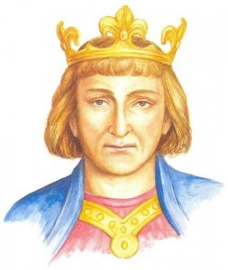
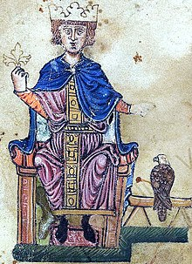
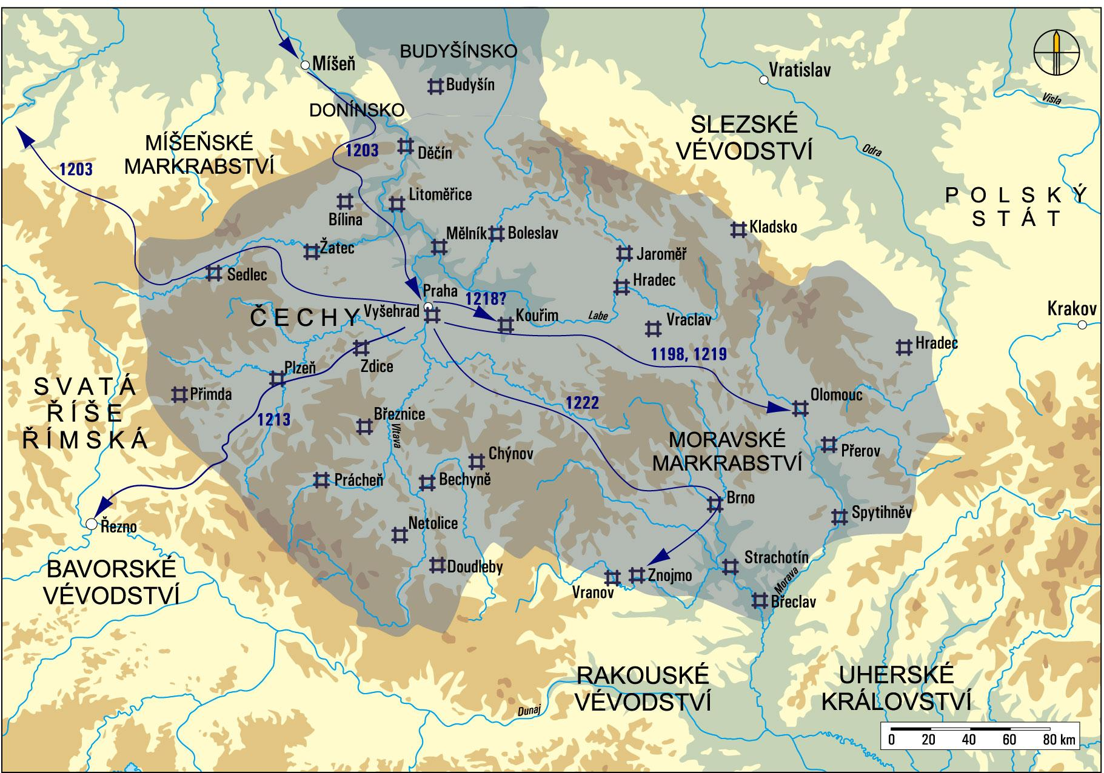
06
Přemysl Otakar I.
podporuje císaře Fridricha II.
1192-3 a 1197-1230
nástup složitý
=
pere se s bratrem o nástupnictví
po zásahu SŘŘ vyřešeno smírem
Př. vládne jako kníže,
bratr spravuje Moravu
© Lukáš Lanč 2018
za to je mu udělena…

Slide 9
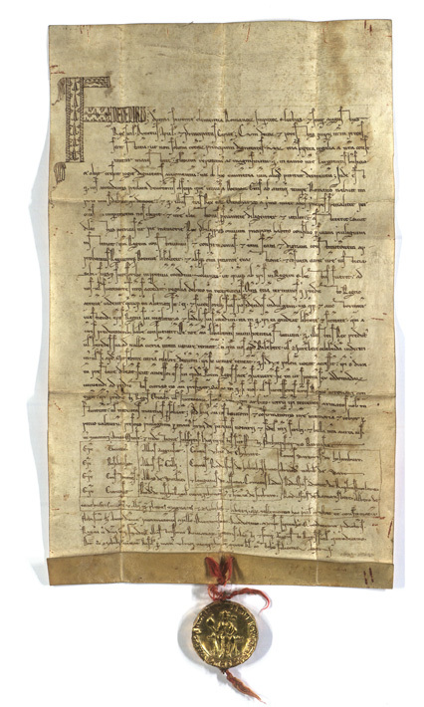
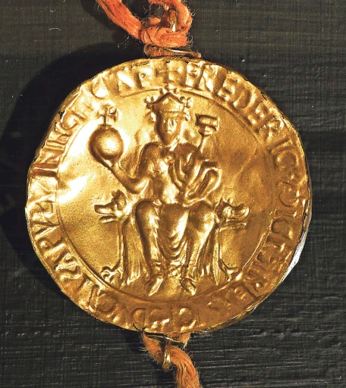
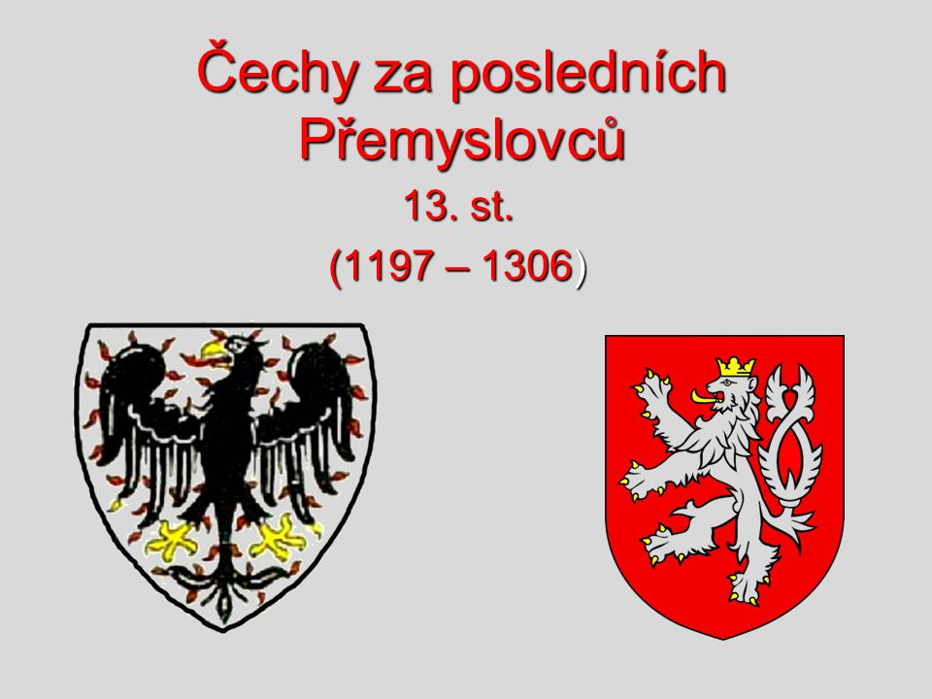
06
zlatá
bula
sicilská
Zlatá bula sicilská
1212
drahý kov ☺
pečeť
císař i sicilským panovníkem a jinou bulu zrovna neměl
česká koruna dědičná
nový státní znak
český král se musí účastnit císařské jízdy (nebo se vyplatit)
© Lukáš Lanč 2018
za to je mu udělena…

Slide 10
07
Románské umění
viz pracovní list
© Lukáš Lanč 2018

